Slide 1



第五章 数据库开发实战
——英语听力测试
张光河
Email:guanghezhang@163.com

Slide 2
目 录
5.1 准备数据库
5.2 英语听力的播放
5.3 英语试题及答案的显示
5.4 用户答题及判断
5.5 小结

Slide 3
5.1 准备数据库
1.SQLite可视化管理工具
2.创建Conversation和Passage表
3.创建Compound Dictation表
4.数据表的基本操作

Slide 4
5.1.1 SQLite可视化管理工具
1.SQLite Expert介绍
2.SQLite Expert下载、安装
3.SQLite Expert的启动

Slide 5
5.1.1 SQLite可视化管理工具
1.SQLite Expert介绍
(1)可视化数据库管理工具
(2)数据库操作
(3)特色(可视化、简易、解析和分析能力)
(4)数据导入导出
(5)数据编辑
(6)支持数据库加密
(7)完整的Unicode支持

Slide 6
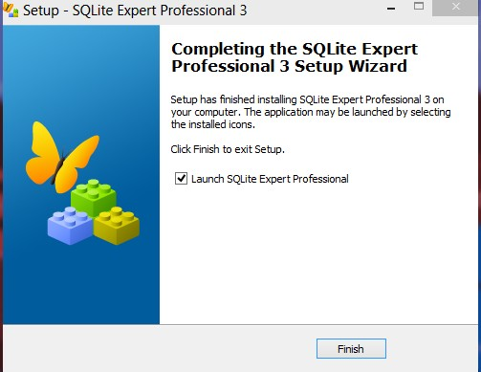
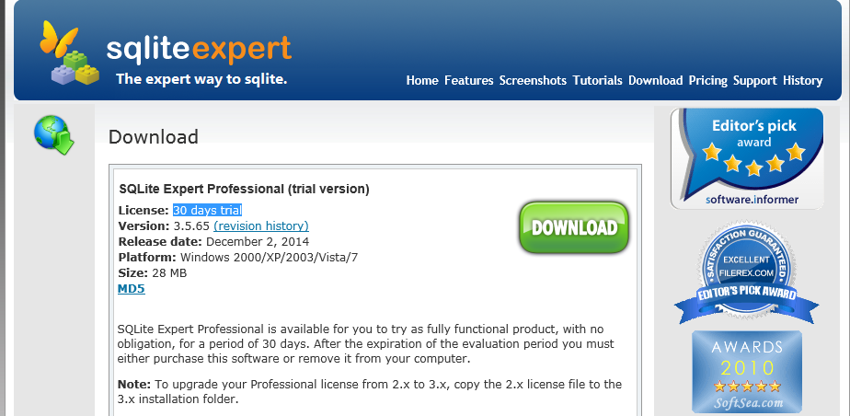
5.1.1 SQLite可视化管理工具
2.SQLite Expert下载、安装

Slide 7
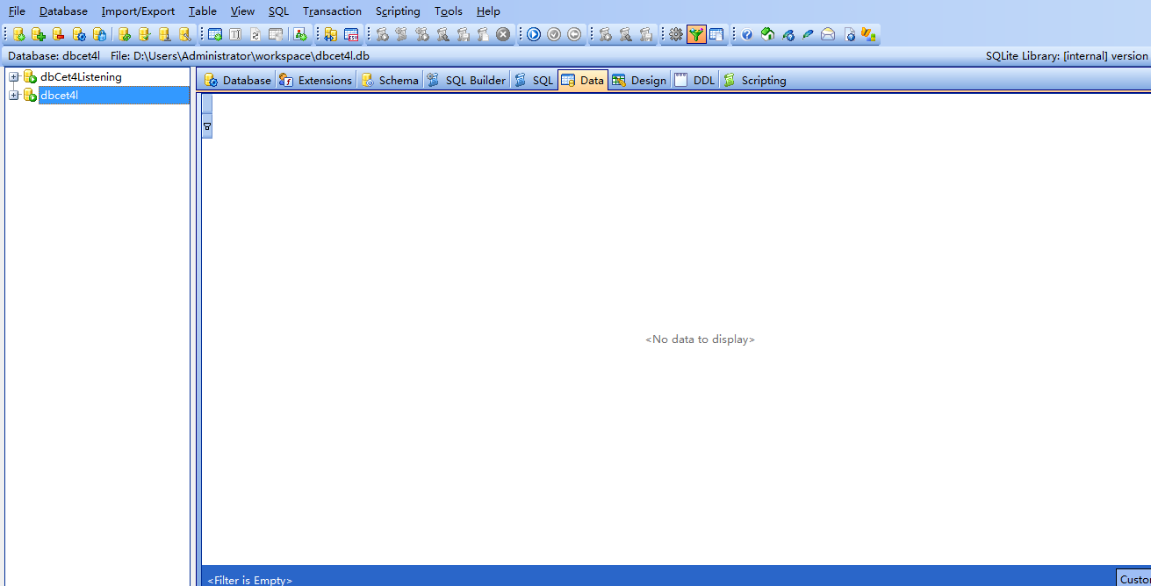
5.1.1 SQLite可视化管理工具
3.SQLite Expert的启动

Slide 8
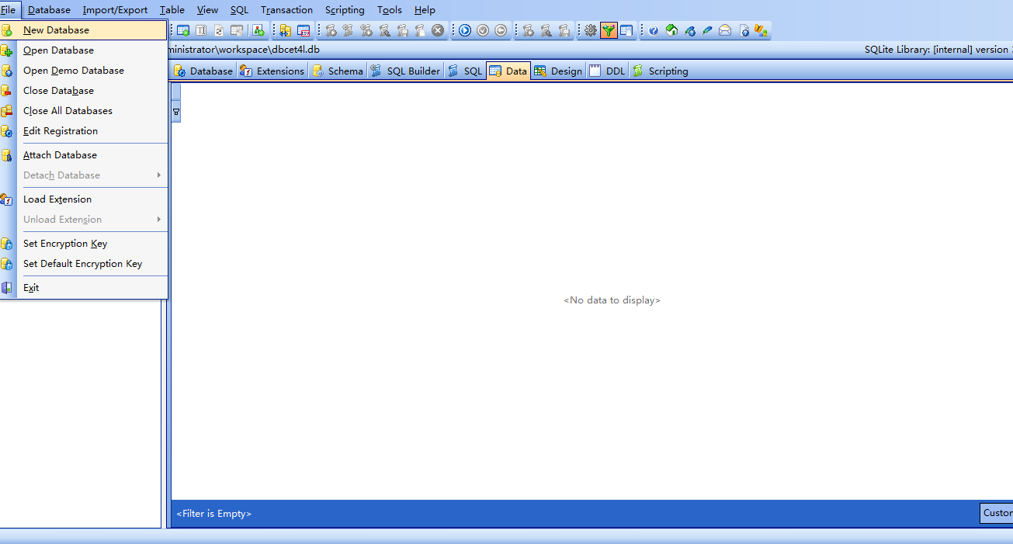
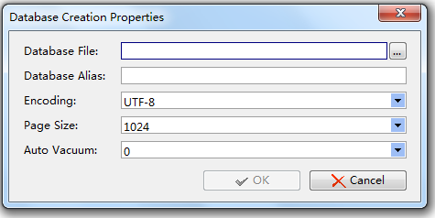
5.1.2 创建Conversation和Passage表
1.创建数据库

Slide 9
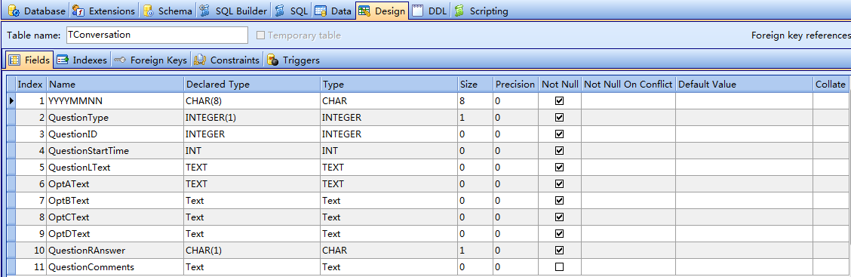
5.1.2 创建Conversation和Passage表
2.创建数据库表(TConversation)

Slide 10
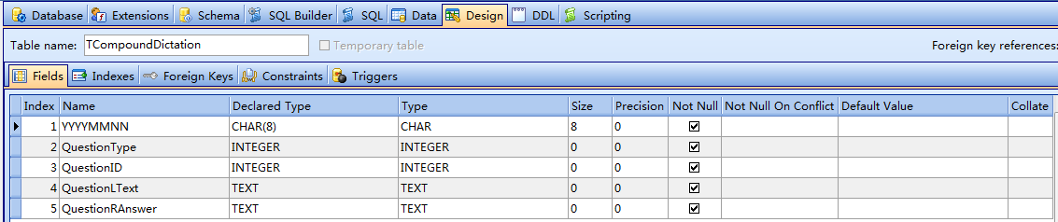
5.1.3 创建Compound Dictation表

Slide 11
5.1.2 创建Conversation和Passage表
Tconversation表各字段释义：
序号 | 字段名字 | 字段释义
1 | YYYYMMNN | 年月次，YYYY表示四位年份，MM表示两位月份，不足两位的月份第一位置0，由于最新的四级考试每一次都有多套试题，因此用NN表示第几套试题。此字段默认值的格式为20140601
2 | QuestionType | 试题类型，事实上听力选择题分为短对话，长对话和听力短文，只有短对话满足一段对话对应一道试题的形式，长对话和听力短文均为一段对话对应多道试题。为了简化设计，我们对长对话和听力短文作了相应的处理，并通过试题类型字段取不同的值来区分短对话，长对话和听力短文。
3 | QuestionID | 试题编号，表示试题在试卷中的题号。
4 | QuestionStartTime | 听力文件播放起始时间，由于听力部分是一个完整的mp3文件，此字段用于记录每一题对应的听力文本在mp3音频文件中的开始时间。
5 | QuestionLText | 听力文本，听力考试时，听力文本及试题是在听力文件中，试卷上只印有四个选项。此字段用于记录听力文本及试题文本。
6 | OptAText~OptDText | 对应A~D各选项内容
7 | QuestionRAnswer | 每道试题对应的正确答案
8 | QuestionComments | 注释

Slide 12
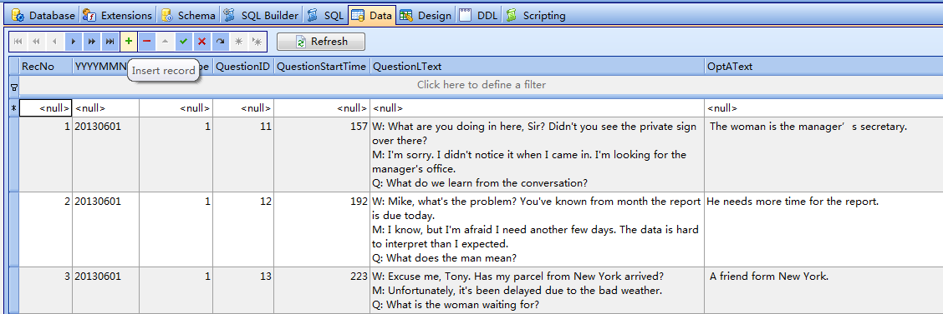
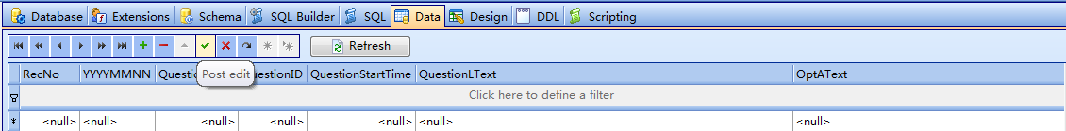
5.1.4 数据表的基本操作
1.添加数据

Slide 13
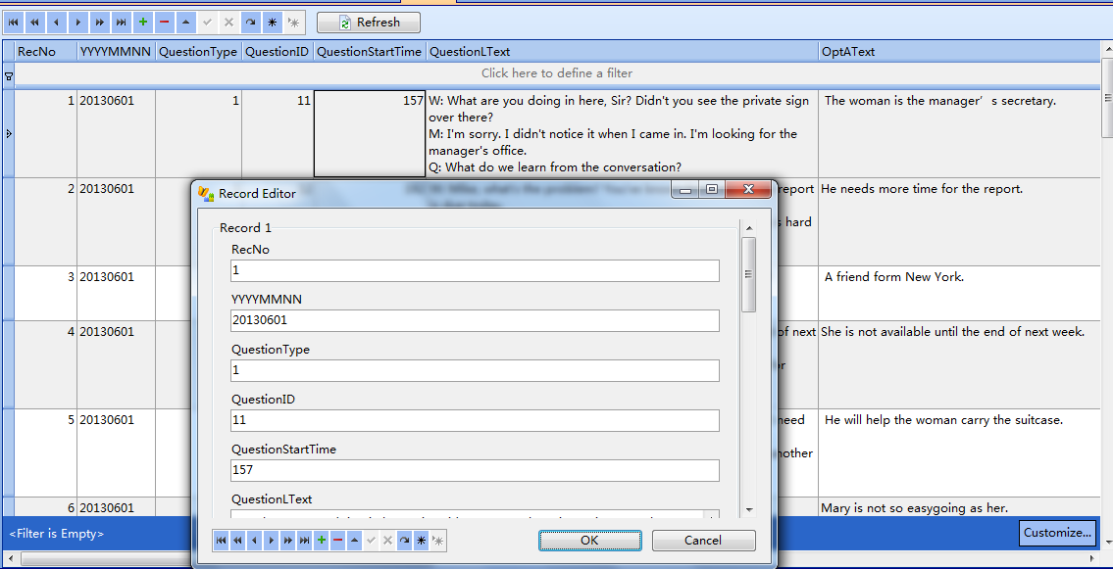
5.1.4 数据表的基本操作
2.修改数据

Slide 14
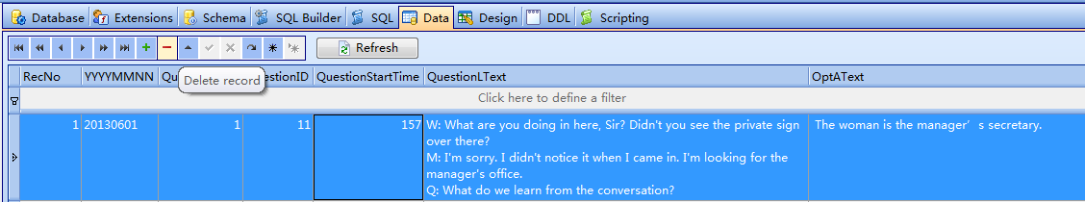
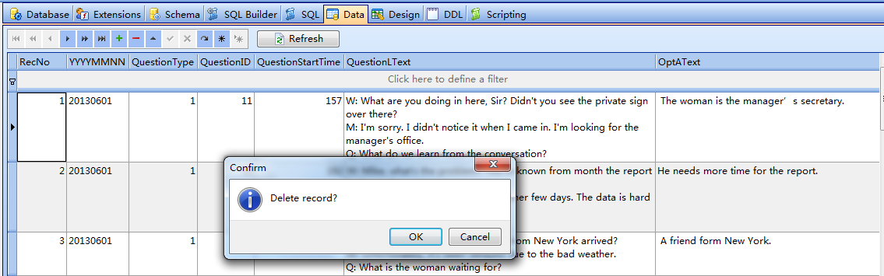
5.1.4 数据表的基本操作
3.删除数据

Slide 15
5.2 英语听力的播放
1.在onCreate函数中播放听力
2.从指定位置播放听力

Slide 16
5.2.1 播放听力
1.Create a Project
2.准备资源文件
3.编写页面布局
4.播放听力（MediaPlayer）

Slide 17
5.2.1 播放听力
播放听力：
if(mMediaPlayer==null) {
//用2013年6月的四级听力文件初始化播放器
mMediaPlayer = MediaPlayer.create(this,R.raw.cet4201306);
}
//启动播放器
mMediaPlayer.start();

Slide 18
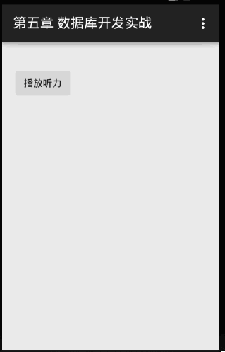
5.2.2 指定位置播放听力
1.做什么？
从指定位置播放听力

Slide 19
5.2.2 指定位置播放听力
2.怎么做？
1.创建MediaPlayer对象
2.获取游标
cSP=getCursor();
3.获取时间
iCurSec= cSP.getInt(cSP.getColumnIndex("QuestionStartTime"))*iPer;
4.SeekTo(int position)
5.start()

Slide 20
5.2.2 指定位置播放听力
(1)文件操作
File dir = new File(DBPATH);

Slide 21
5.2.2 指定位置播放听力
(2)写入文件数据
// 获得封装dbcet4l.db文件的InputStream对象is
InputStream is = getResources().openRawResource(R.raw.dbcet4l);
//创建FileOutputStream对象fos
FileOutputStream fos = new FileOutputStream(DBPATHFN );
//新建buffer用于数据复制
byte[] buffer = new byte[100000];
int count = 0;
// 开始复制dbcet4l.db文件
while ((count = is.read(buffer)) > 0) {
fos.write(buffer, 0, count);
}

Slide 22
5.2.2 指定位置播放听力
(3)指定位置播放
//让播放器转到将要播放的时刻
mMediaPlayer.seekTo(iCurSec);
//启动播放器
mMediaPlayer.start();

Slide 23
5.3 英语试题及答案的显示
1.使用RadioButton显示选择题
2.使用TextView显示听写题
3.监听菜单显示听写答案

Slide 24
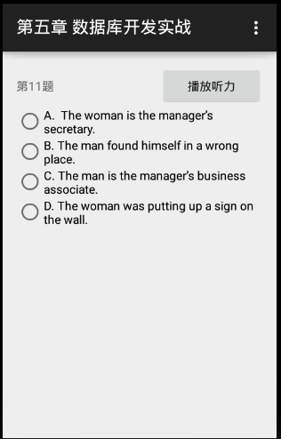
5.3.1 使用RadioButton显示选择题
1.做什么？
(1)RadioButton的使用
(2)数据库操作
(3)显示选择题

Slide 25
5.3.1 使用RadioButton显示选择题
2.怎么做？
(1)编写XML布局文件
(2)数据库操作(打开、取数据、关闭)
(3)显示选择题

Slide 26
5.3.1 使用RadioButton显示选择题
显示选项：
//将选项A的内容显示在第一个RadioButton上 rbtQuestionAText.setText("A. "+cSP.getString(cSP.getColumnIndex("OptAText")));
//将选项B的内容显示在第二个RadioButton上rbtQuestionBText.setText("B. "+cSP.getString(cSP.getColumnIndex("OptBText")));
//将选项C的内容显示在第三个RadioButton上rbtQuestionCText.setText("C. "+cSP.getString(cSP.getColumnIndex("OptCText")));
//将选项D的内容显示在第四个RadioButton上rbtQuestionDText.setText("D. "+cSP.getString(cSP.getColumnIndex("OptDText")));
//将正确答案存在变量strRightA上
strRightA=cSP.getString(cSP.getColumnIndex("QuestionRAnswer“));

Slide 27
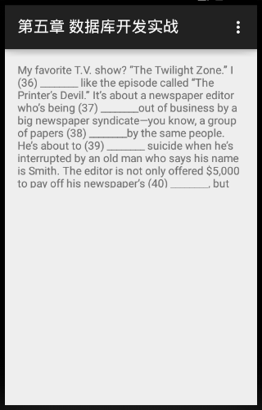
5.3.2 使用TextView显示听写题
1.做什么？
显示听写题

Slide 28
5.3.2 使用TextView显示听写题
2.怎么做？
(1)编写XML布局文件
(2)数据库操作(打开、取数据、关闭)
(3)显示听写题

Slide 29
5.3.2 使用TextView显示听写题
操作TCompoundDictation表：
if(dbTvt!=null) {
//查询TCompoundDictation表并获得其游标
cCD = dbTvt.query("TCompoundDictation",null,null,null,null,null,null);
//返回游标
return cCD;
}

Slide 30
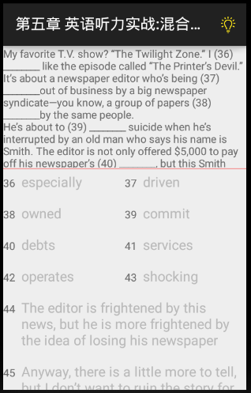
5.3.3 监听菜单显示听写答案
1.做什么？
利用菜单栏显示听写题答案

Slide 31
5.3.3 监听菜单显示听写答案
2.怎么做？
1.监听onCreateOptionsMenu(Menu menu)
2.创建Menu
3.加载Menu
4.监听onOptionsItemSelected(MenuItem item)

Slide 32
5.3.3 监听菜单显示听写答案
加载并显示Menu：
public boolean onCreateOptionsMenu(Menu menu) {
//调用Activity的getMenuInflater()得到一个MenuInflater，
//使用inflate方法来把R.menu.showcdanswer布局文件中的定义的菜单加载给第二//个参数所对应的menu对象
getMenuInflater().inflate(R.menu.showcdanswer, menu);
//使用super调用并返回父类的onCreateOptionsMenu(menu)结果
return super.onCreateOptionsMenu(menu);
}

Slide 33
5.4 用户答题及判断
1.监听RadioButton和Button
2.使用ImageView显示正确与错误提示
3.使用RatingBar显示正确率

Slide 34
5.4.1 监听RadioButton和Button
1.监听RadioButton
rbtQuestiongroup.setOnCheckedChangeListener(new RadioGroup.OnCheckedChangeListener()
{
@Override
public void onCheckedChanged(RadioGroup group, int checkedId)
{
//coding here
}
}

Slide 35
5.4.1 监听RadioButton和Button
2.监听Button【上一题】
注意：
(1)当前游标是否已经指向第一个
(2)设置btnSPNext.setEnabled(true);
(3)设置btnSPPre.setEnabled(false);

Slide 36
5.4.1 监听RadioButton和Button
3.监听Button【下一题】
注意：
(1)当前游标是否已经指向最后
(2)设置btnSPNext.setEnabled(false);
(3)设置btnSPPre.setEnabled(true);

Slide 37
5.4.1 监听RadioButton和Button
4.监听Button【显示原文】
if(tvQuestionLText.getVisibility()==View.VISIBLE)
{
//将当前页面听力原文设置为不可见
tvQuestionLText.setVisibility(View.INVISIBLE);
//更改按钮上的文字，使其为显示听力原文
btnSPLText.setText("显示听力原文");
}

Slide 38
5.4.1 监听RadioButton和Button
5.监听Button【播放原文】
if (v.getId()==R.id.btnSPPlay)
{
//播放当前试题对应位置的听力文件
//此处请参考【从指定位置播放听力】小节
playLis(cSP);
}

Slide 39
5.4.1 监听RadioButton和Button
6.监听Button【提交】，计算正确率
setRightRating(rightCount+isRW,totalCount+1);

Slide 40
5.4.2 使用ImageView显示正确与错误提示
imgVRight.setVisibility(View.VISIBLE);
2. imgVWrong.setVisibility(View.INVISIBLE);
3. tvRAnswer.setText("恭喜您，答题正确！");
4.vRAnswer.setVisibility(View.VISIBLE);

Slide 41
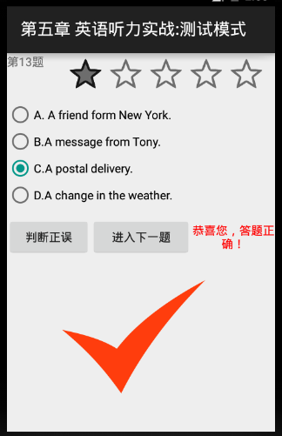
5.4.3 RatingBar显示正确率
1.做什么？
监听控件以显示正确率

Slide 42
5.4.3 RatingBar显示正确率
RatingBar基本属性：
android:isIndicator="false"设置是否允许用户拖动
android:numStars="10"设置星的个数
注意:此属性与RatingBar的宽度有关
若宽度设置为wrap_content则个数与屏幕的大小有关
若宽度设置为match_parent则个数为你设置的个数
android:rating="3"设置默认星数
android:stepSize="1"设置一次拖动跳过的星的个数

Slide 43
5.4.3 RatingBar显示正确率
2.怎么做？
private void setRightRating(int iRcount,int iTotal)
{
float dRate=0;
//将所有的RadioButton的选中状态清除
rbtQuestiongroup.clearCheck();
//计算float数据类型的正确率
dRate=(float)(Math.round(100*iRcount/iTotal)/100.0);
//将正确率反映在RatingBar上，若正确率为100%，为五个星星
rBarLevel.setRating(dRate*rBarLevel.getNumStars());
}

Slide 44
5.5 小结
1.使用SQLite Expert操作数据库
2.实例项目操作
3.控件的监听

Slide 45
Thank you!

